Slide 1
Ricordi sullo sfortunato assedio di Kanizsa nel 1601
Canissa
„Strigonia Grande” – Tavola rotonda „Vestigia”
20 aprile 2018
Bálint Huszthy, Viktor Kanász, Márton Szovák (dottorandi, UCPP)

Slide 2
La Lunga guerra – Le spedizioni di Gianfrancesco Aldobrandini
1594-1596
Riconquista di Esztergom e di Visegrád
1597-1598
Riconquista di Pápa
Assedio fallito di Győr
Battaglia di Vác
Riconquista di Győr
1601
Assedio fallito di Kanizsa
I campi cristiani e la fortezza di Kanizsa (1601)

Slide 3
L’assedio di Kanizsa (1601)
Cronologia in base alle lettere di Ercole Torbidi
Le forze cristiane in base al saggio del prof. Bagi
29 giugno: Aldobrandini arriva a Graz, alla corte dell’arciduca Ferdinando
14 agosto: mostra dell’esercito a Zagabria
9 settembre: arrivo dell’esercito a Kanizsa
17 settembre: Aldobrandini muore
(17 novembre: l’esercito cristiano si ritira)
Esercito di Ferdinando (ca. 3500 soldati)
Esercito spagnolo (ca. 6000)
Esercito pontificio (ca. 10000)
Esercito fiorentino (ca. 2000)
Esercito mantovano (ca. 750)
Esercito di Rodolfo II (ca. 1000)
Ungheresi, croati, italiani

Slide 4
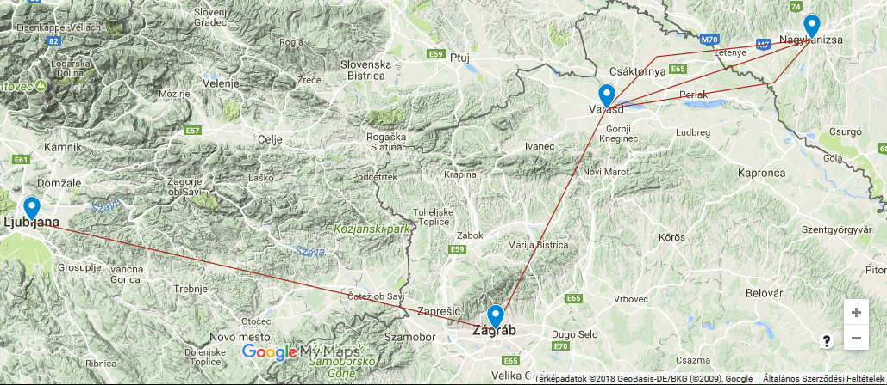
Ercole Torbidi 14 lettere all’Alessandro d’Este
14.09
23.09
29.09
06.10
14.10
16.10
20.10
27.10
09.11
10.11
02.09
16.09
03.07
16.08

Slide 5
Torbidi (14.10.1601)
stia parato alli passi, che anch’ egli farà [il debito quanto più po]/trà, cossì se ne stamo su l’aviso. Et il mio padrone ha mandato / l’argenteria et il suo meglio a Varasdino, et anco gli altri signo/ri hanno il simile fatto. Et io per me sempre ne sto con gli stivalli / et speroni in piedi anco la notte col mio valigino a canto, et perché / non vi sono molti cavalli da sella del padrone, me ne ho adochi/ati un leardo da carozza per levarmi delli affari, se occorerà. […]

Slide 6
Discorso di Federico Ghisliero sopra l’espugnazione della fortezza di Canissa
Ghislieri in Ungheria
Discorso/Trattato
1596: assedio fallito di Győr
1597: riconquista di Pápa
1598: riconquista di Győr
1601: assedio fallito di Kanizsa
02.10: General Obrist-Zeugmeister
Lettera dedicatoria a Vincenzo Gonzaga (?)
Roma, 02.08.1602
Teoria dell’espugnazione
Descrizione della fortezza di Kanizsa
Progetto dell’espugnazione di Kanizsa
Parte conclusiva (richiesta di ufficio)

Slide 7
Persona non identificata No. 1. – il mastro „lutterano” (Torbidi No. 4 e 6.)
Tutto ciò procede perché il presente mastro del arciducha che tutti gli eserciti governa hè lutterano.

Slide 8
Persona non identificata No. 2. – il „vicerè albano” (Torbidi No. 12.)
Giobia a sera 500 huomini del vicerè albano andando in corso s’afrontorno nel luocotenente del bassà di Canissa, qual stava per straza a Segetto con 100 cavali, essendo il bassà di Canissa anco bassà di Segetto

Slide 9
Nome di una fortezza ungherese italianizzato? (Torbidi No. 13.)
Tra quattro giorni si spetta costà il ducca di Mercurio con il suo esercito essendosi gli turchi retirati et lasciate certe fortezze, come sarebbe Bobore et un’altra, quale tutte hanno arse, et si sono retirate in Seghetto [Szigetvár]

Slide 10
Ha questa frase qualche senso? (Torbidi No. 6.)
Et altre cose sogionse il signor don Giovanni per le quali gli nostri pocho doppoi hanno acquistato et credo se altro che gli nostri non vi fossero, per tal rispetto non si faria profito.

Slide 11
Un termine militare? O… (Ghislieri 10r)
In questi rivellini entra la guardia per un ponte gettato nella fossa sotto la torretta del beloardo a levante verso mezzo giorno et ancor per un sbradello di mezzo che viene al ponte di ponente essendo tutta la piazza che è fra i rivellini e Canisa vecchia palude si che il spalto di questa piazza e palude della natura che si è detto la la fossa d’acqua viva.

Slide 12
Problema di lettura No. 1. (Torbidi No. 12.)
Questa mattina l’hanno menato alle muraglia di Canissa per parlamentare et ha chiamato per nome un cappitano et il segretario del bassà, quali sono venuti et l’hanno visto et sentito parlare, qual gli significava l’arendersi non podendo havere né socorso, né di gente, né […] veduto.

Slide 13
Problema di lettura No. 2. (Torbidi No. 13.)
Il suo alfiere, et di suo [...?] morti, il cappitano Sforza Neri ferito in un piede, il cappitano Pompeo Cesi ferito di due moschettate, una per bracio, et molti altri.

Slide 14
Problema di lettura No. 3. (Ghislieri 2v)
il secondo [l’assedio] non gli riuscirebe per non havere piazza che dii tal commodità e per non havere cavalleria superiore all’inimica tanto più vittovagliandosi Canisa con li con..ii.

